Slide 1
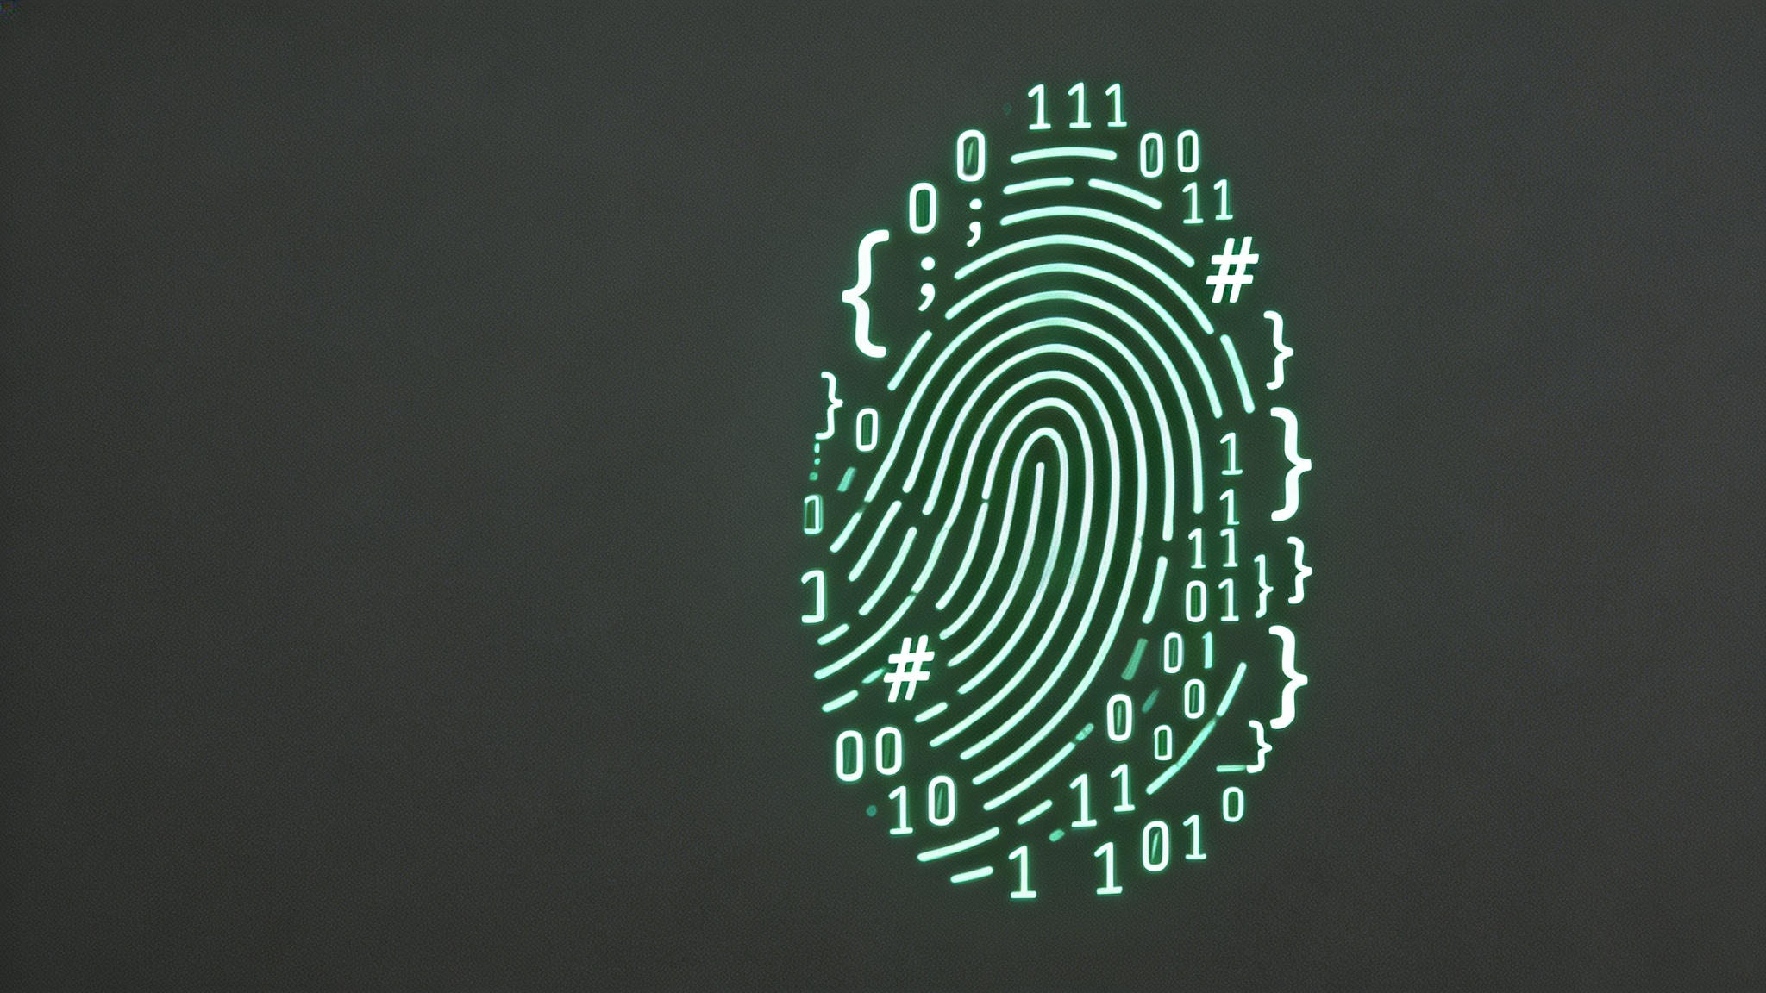
基于《Cascading Spy Sheets》的无脚本浏览器指纹识别系统测试
                ——NDSS2025
原神兴趣小组 ppt制作: 刘修远
汇报人：李梓豪
Notes:
大家好，今天我将为大家汇报一项关于无脚本浏览器指纹识别技术的复现与分析工作。这项研究基于论文《Cascading Spy Sheets》，旨在深入探究现代CSS如何被滥用于构建用户指纹，即使在禁用JavaScript的情况下也能追踪用户。我们将一起看看这项技术的原理、实验过程以及我们的发现。

Slide 2

目录
01
被测对象核心功能
02
主要测试策略
解析项目整体架构与核心服务端逻辑
搭建标准化的实验环境，制定严谨的实验流程与数据采集方法，确保结果的可靠性。
03
自动化测试设计与实施
04
测试结论
全面测试calc、env、valuecontainer等五大核心实验的功能
总结测试结果并产出软件质量报告
Notes:
本次汇报将分为四个部分。首先，我会介绍项目的背景、动机和整体结构。接着，深入讲解CSS作为指纹来源的技术原理以及我们的实验设计。第三部分是本次汇报的重点，将详细展示五项核心实验的结果与分析。最后，我会总结我们的发现，并对未来的工作进行展望。

Slide 3
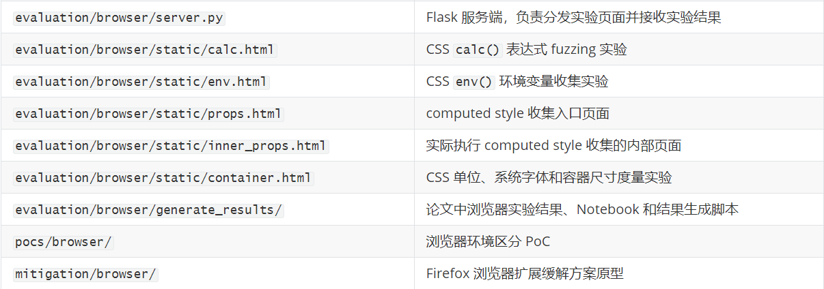
01 项目代码结构概览
Notes:
这是我们项目的代码结构。核心逻辑都在`evaluation/browser/`目录下，这里包含了我们所有的实验页面和数据处理脚本。我们还准备了`pocs`目录用于攻击演示，以及`mitigation`目录来探索防御思路。大家可以看到，实验页面分工明确，分别对应不同的CSS指纹特征。

Slide 4
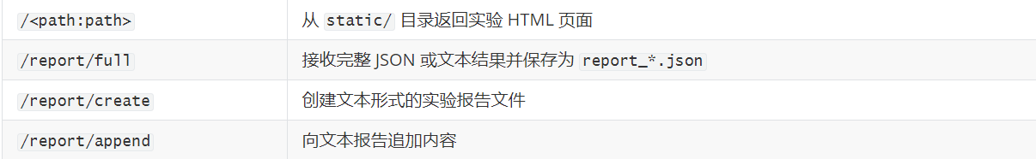
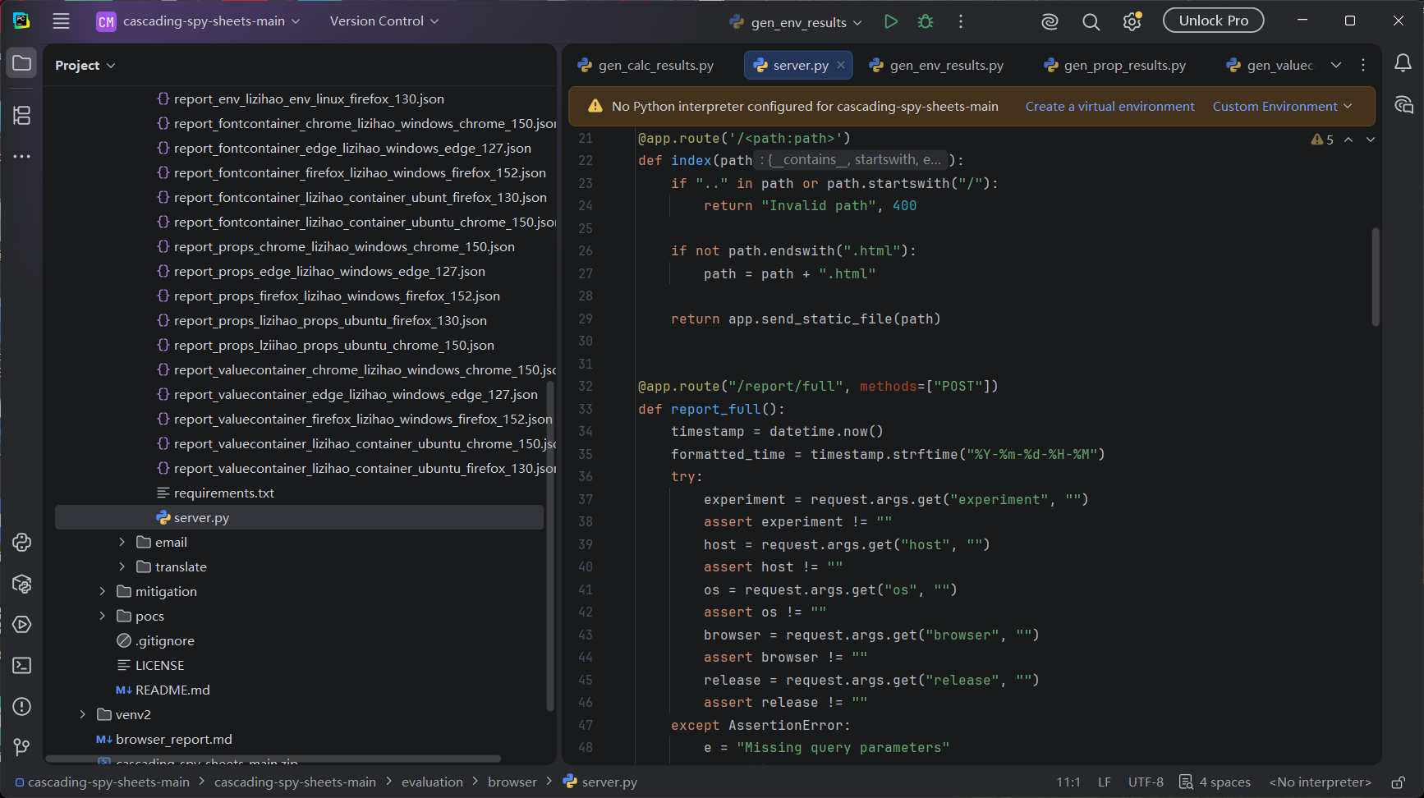
01 核心服务端逻辑
Notes:
服务端逻辑非常简洁，我们使用Python的Flask框架搭建了一个轻量级服务器。它的主要工作有两个：一是提供前端的实验页面，二是通过一个POST接口接收前端收集到的指纹数据，并按照特定的命名规则保存为JSON文件。这个命名规则包含了实验名、浏览器、操作系统等关键信息，为我们后续的数据分析提供了极大的便利。

Slide 5





01 被测对象核心功能
01 / 核心思想：渲染差异即指纹
不同浏览器、操作系统及环境配置，在解析和计算CSS时会产生细微但可预测的渲染差异。攻击者通过探测这些底层差异，即可构建出唯一的用户设备指纹，实现精准识别与追踪。
02 / 无脚本攻击：绕过传统防护
这是一种完全“无脚本”的攻击路径，不依赖JavaScript执行即可完成指纹采集。它能够轻松绕过依赖“禁用JS”的传统安全防护思路，具有极高的隐蔽性和穿透性。
五大关键特征来源解析
数学计算差异 calc
环境变量特征 env
默认样式基底 props
字体渲染度量
fontcontainer
相对单位解析
valuecontainer
不同浏览器内核对浮点数运算、三角函数及舍入规则的底层实现不同。`calc()` 函数是探测此类差异的典型入口。
`env()` 变量会暴露安全区域、状态栏高度等系统级UI布局细节，直接映射设备类型与系统的专属配置差异。
浏览器自带的默认样式表（UA Sheet）及CSS属性支持集各不相同，构成了设备指纹的基础识别维度。
系统预装字体库、字体回退机制及字形宽度的渲染差异，是辨识度极高的指纹特征，难以被用户伪装。
`lh`、`em` 等相对单位的计算结果受浏览器排版引擎和默认设置影响，呈现出设备特有的数值偏差。
Notes:
那么，CSS究竟是如何成为指纹来源的呢？核心思想在于，不同的浏览器和系统在处理CSS时，会产生微小的、可识别的差异。这种方法完全不需要JavaScript，因此能绕过很多安全设置。我们总结了五大类特征来源，包括CSS的数学计算、环境变量、默认样式、字体度量以及单位度量，这些都构成了我们实验的基础。

Slide 6
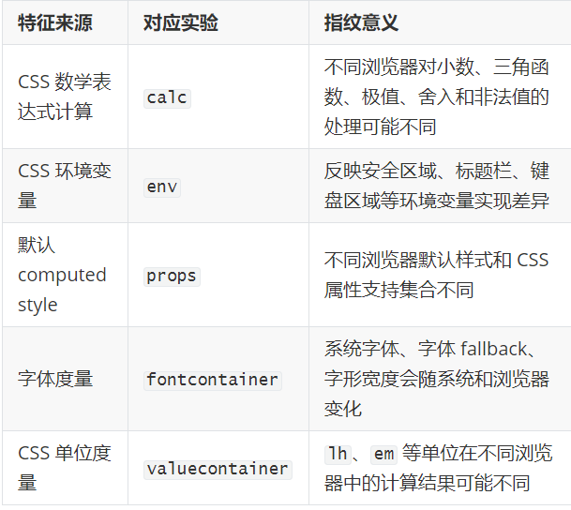
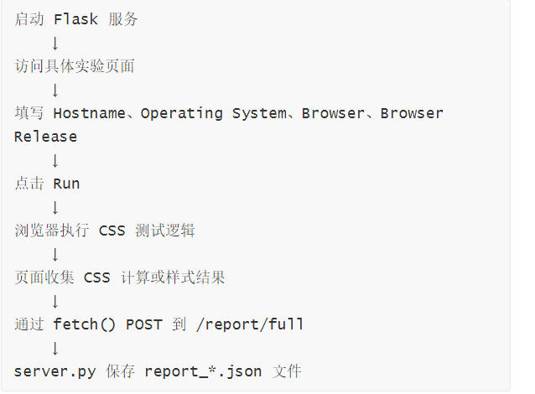
01 被测对象核心功能
Notes:
这是我们项目的代码结构。核心逻辑都在`evaluation/browser/`目录下，这里包含了我们所有的实验页面和数据处理脚本。我们还准备了`pocs`目录用于攻击演示，以及`mitigation`目录来探索防御思路。大家可以看到，实验页面分工明确，分别对应不同的CSS指纹特征。

Slide 7
01 运行结果分析- calc 实验：CSS计算差异
通过构造并运行 9,797 个包含浮点运算、混合单位的复杂 CSScalc()表达式，在 Chrome、Edge、Firefox 三大主流浏览器中捕获计算结果，旨在量化不同浏览器内核在数值解析精度与运算逻辑上的底层差异。
对比对象 | 共同表达式总数 | 结果不一致数量 | 计算差异率
Chrome vs Edge | 9,797 | 2,749 | ~28%
Chrome vs Firefox | 9,797 | 4,165 | ~42%
三者交叉对比 | 9,797 | 4,173 | ~43%
典型差异
测试表达式：
calc(0.813987rem * 1px)
Chrome:0.8125px
(二进制精度截断)
Edge:0.81px
(十进制四舍五入)
Firefox:0.816667px
(更高浮点精度保留)
结论：CSS数值计算差异是一种高辨识度的浏览器指纹特征。Firefox与Chromium系（Chrome/Edge）在底层浮点运算逻辑上存在显著且稳定的系统性偏差，可作为区分浏览器内核与版本的有效依据。
Notes:
首先是calc实验。我们生成了一万个复杂的数学表达式，发现不同浏览器的计算结果存在显著差异。在超过9700个共同表达式中，有高达43%的结果在三款浏览器中不完全一致。特别是Firefox和Chrome/Edge之间，差异率超过40%。这证明了CSS的数值计算是一个非常有效的指纹特征。

Slide 8
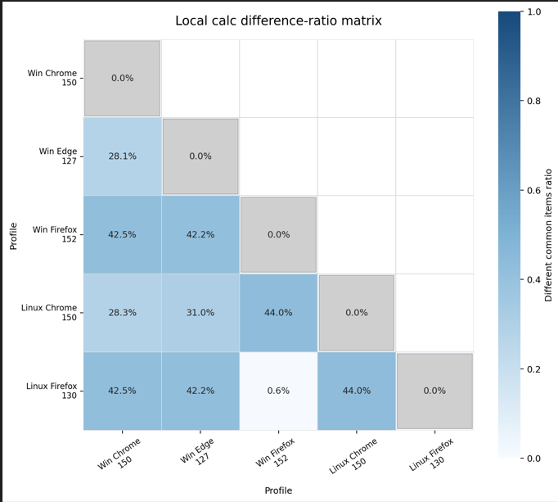
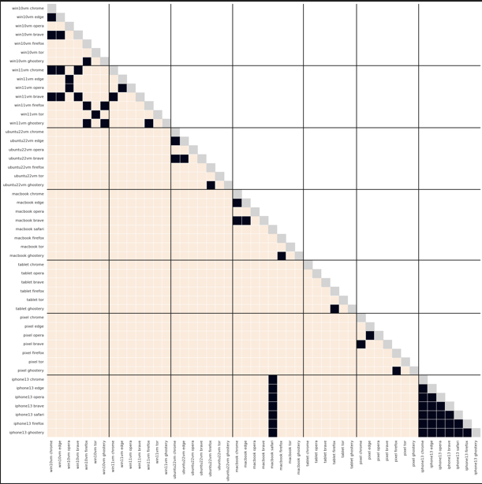
Notes:
在完成了所有实验分析后，我们进入最后一部分：结论与展望。

Slide 9
02 主要测试策略
搭建标准化的实验环境，制定严谨的实验流程与数据采集方法，确保结果的可靠性
Notes:
接下来，我们进入第二部分，深入探讨这项技术的核心原理以及我们的实验设计方案。

Slide 10





02 主要测试策略
本项目采用“风险导向、分层验证、场景驱动、证据闭环”的测试策略。测试重点不是单纯验证页面能否打开，而是验证以下三个核心问题：
- 浏览器是否能够稳定、准确地复现 CSS 指纹识别结果。
- 数据采集、接口处理和报告落盘是否完整可靠。
- 浏览器扩展是否能够削弱指纹识别，同时不改变页面原有显示效果。测试链路如下:
01
02
03
浏览器页面或扩展
CSS 指纹采集
Flask 服务接口
04
05
结果比对与缺陷记录
JSON/TXT 报告
Notes:
实验的执行流程非常清晰。我们首先启动本地服务器，然后在待测浏览器中访问相应的实验页面。页面会自动执行一系列CSS测试，然后通过一段JavaScript脚本（注意，这段JS仅用于收集结果，而非指纹本身）读取计算后的样式值，并将其上报给服务器。最后，服务器将这些数据保存下来，就完成了一次完整的实验。

Slide 11


02 测试范围
测试用例共 32 个，其中，高优先级用例 23 个，占 71.9% 中优先级用例 9 个，占 28.1%。
01
02
03
04
env 实验：M1-16～M1-19。
props 实验：M1-20～M1-23。
页面与路由测试：M1-01～M1-03。
container 实验：M1-24～M1-28。
05
06
07
报告接口测试：M1-05～M1-07。
calc 实验：M1-08～M1-12
Chrome、Firefox、Tor 指纹 PoC：M1-13～M1-15
浏览器扩展 content.js 和 background.js：M1-29～M1-32。
Notes:
实验的执行流程非常清晰。我们首先启动本地服务器，然后在待测浏览器中访问相应的实验页面。页面会自动执行一系列CSS测试，然后通过一段JavaScript脚本（注意，这段JS仅用于收集结果，而非指纹本身）读取计算后的样式值，并将其上报给服务器。最后，服务器将这些数据保存下来，就完成了一次完整的实验。

Slide 12
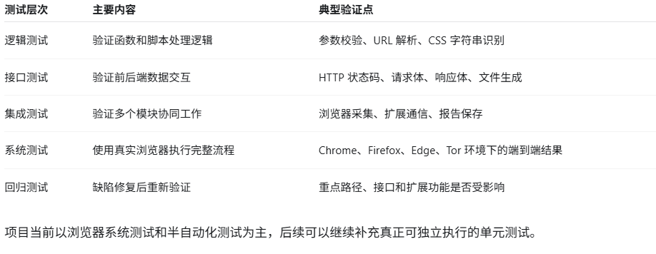
02 测试层次
层次表格如下:
Notes:
服务端逻辑非常简洁，我们使用Python的Flask框架搭建了一个轻量级服务器。它的主要工作有两个：一是提供前端的实验页面，二是通过一个POST接口接收前端收集到的指纹数据，并按照特定的命名规则保存为JSON文件。这个命名规则包含了实验名、浏览器、操作系统等关键信息，为我们后续的数据分析提供了极大的便利。

Slide 13
03 自动化测试设计与实施
DATA DRIVEN EXPERIMENTAL FINDINGS
Notes:
现在，我们进入最核心的部分：实验结果的深度分析。我们将逐一展示五类实验的发现。

Slide 14
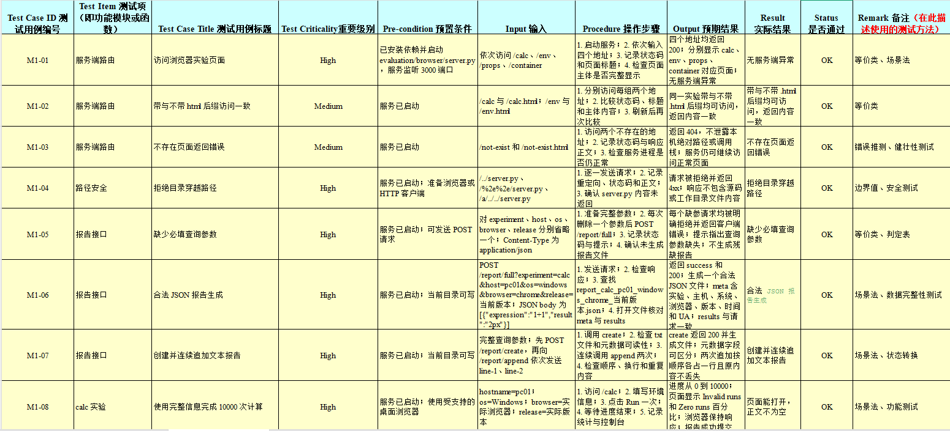
03 测试案例设计
03 测试方法
等价类划分、边界值分析、差异测试、重复性测试、状态转换测试
Notes:
服务端逻辑非常简洁，我们使用Python的Flask框架搭建了一个轻量级服务器。它的主要工作有两个：一是提供前端的实验页面，二是通过一个POST接口接收前端收集到的指纹数据，并按照特定的命名规则保存为JSON文件。这个命名规则包含了实验名、浏览器、操作系统等关键信息，为我们后续的数据分析提供了极大的便利。

Slide 15
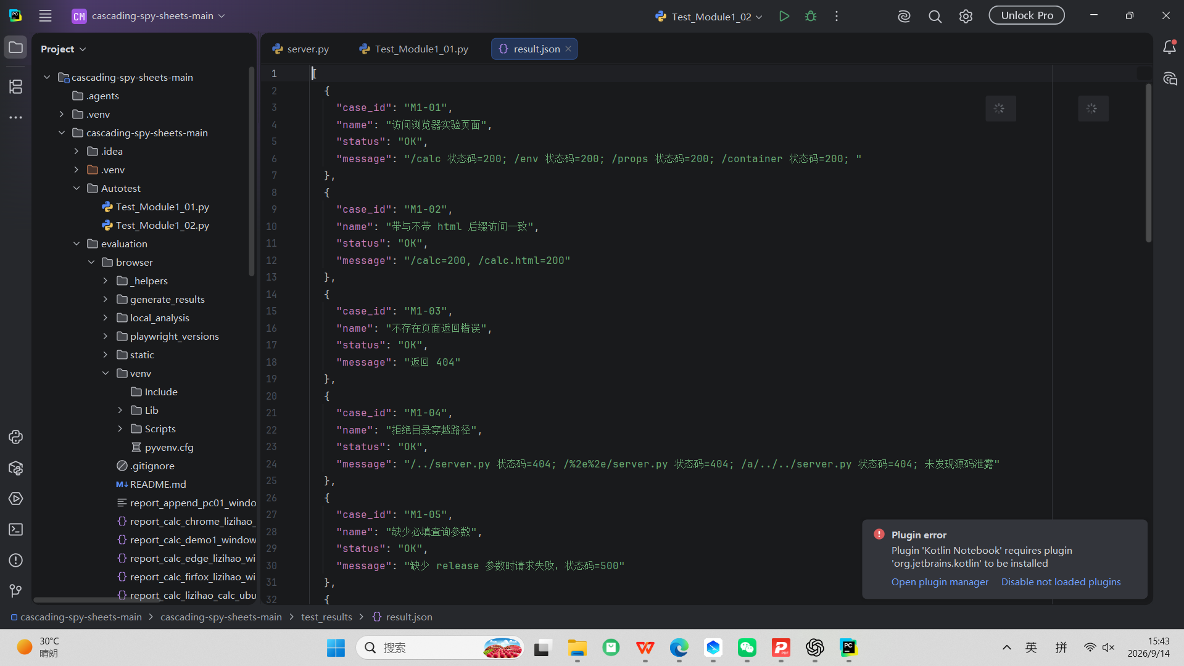
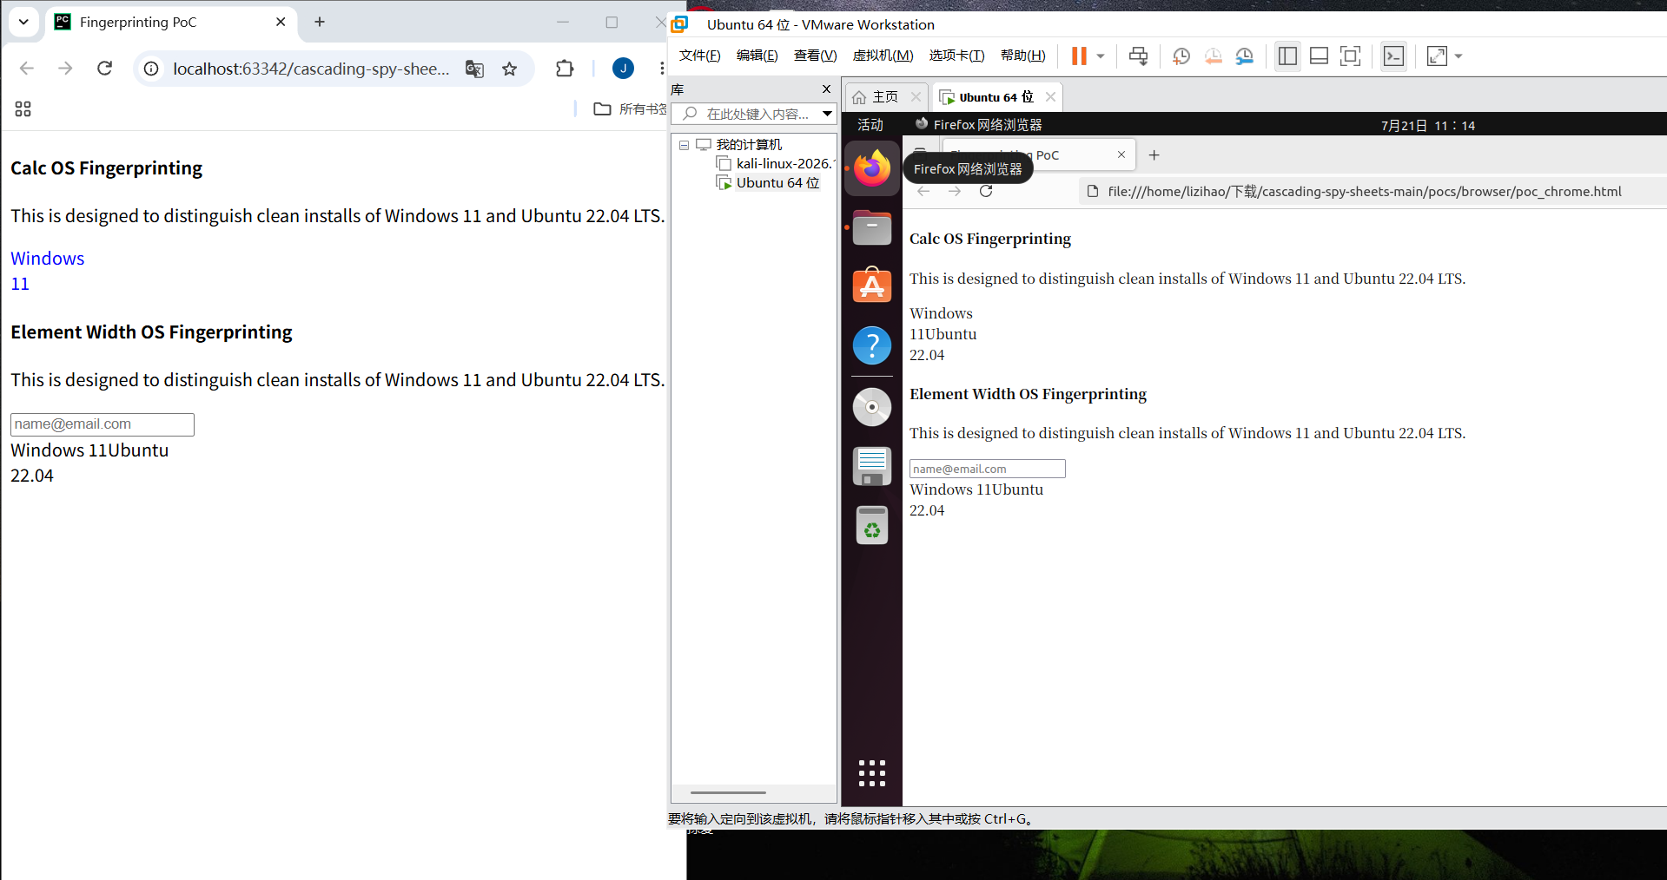
03 自动化及半自动化测试实施情况
Notes:
服务端逻辑非常简洁，我们使用Python的Flask框架搭建了一个轻量级服务器。它的主要工作有两个：一是提供前端的实验页面，二是通过一个POST接口接收前端收集到的指纹数据，并按照特定的命名规则保存为JSON文件。这个命名规则包含了实验名、浏览器、操作系统等关键信息，为我们后续的数据分析提供了极大的便利。

Slide 16
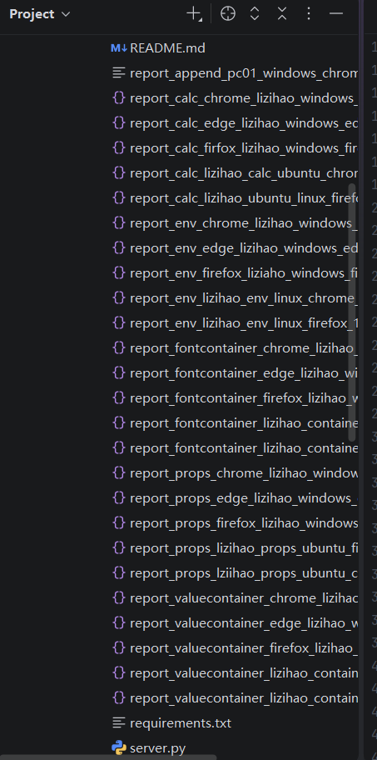
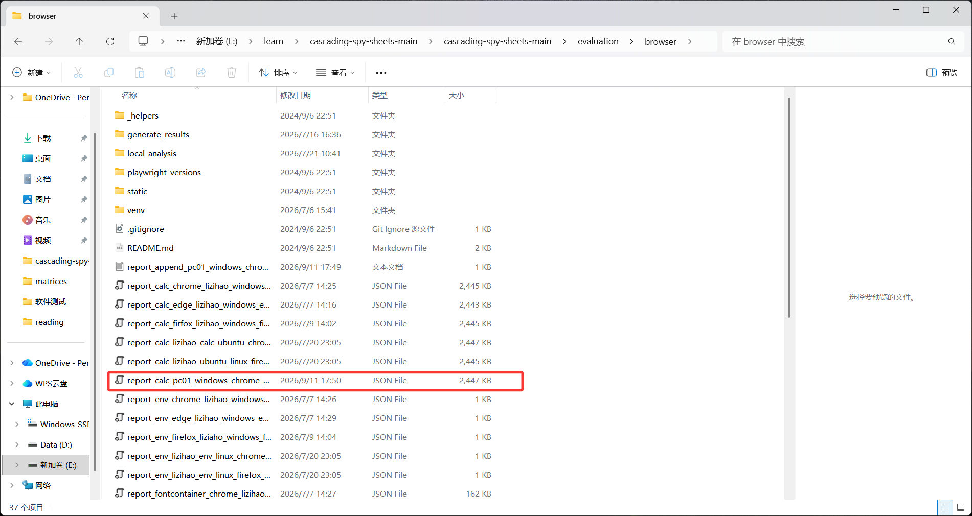
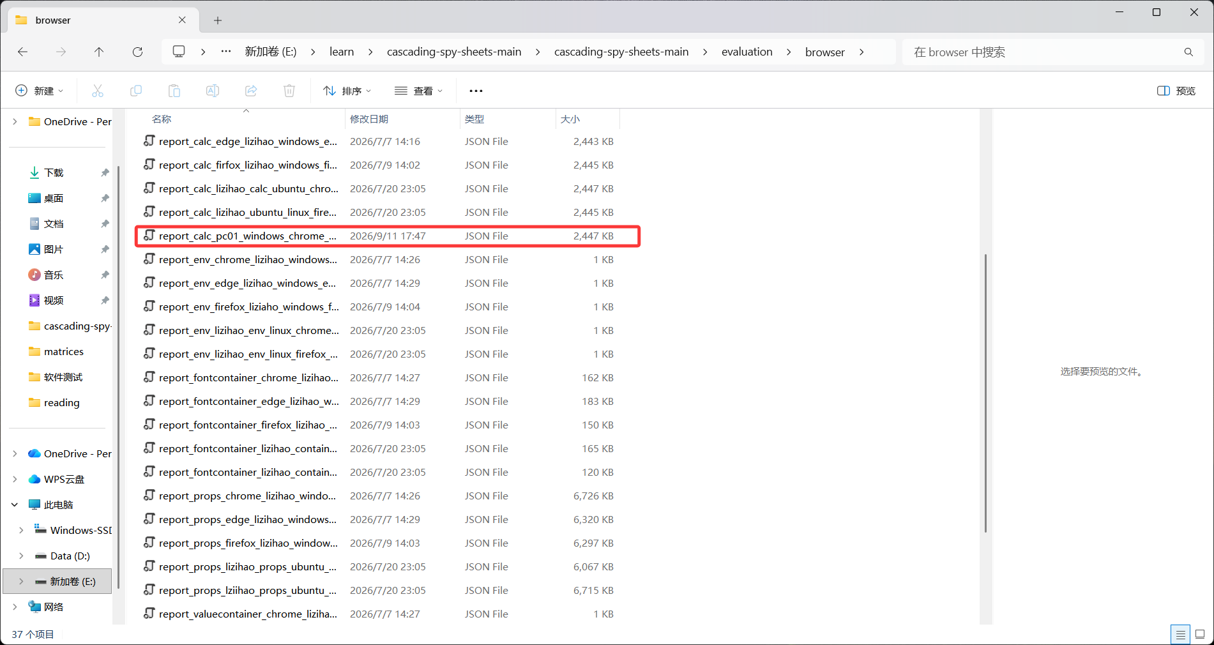
03 典型bug及讲解
相同参数重复提交报告时旧报告文件被覆盖
Notes:
服务端逻辑非常简洁，我们使用Python的Flask框架搭建了一个轻量级服务器。它的主要工作有两个：一是提供前端的实验页面，二是通过一个POST接口接收前端收集到的指纹数据，并按照特定的命名规则保存为JSON文件。这个命名规则包含了实验名、浏览器、操作系统等关键信息，为我们后续的数据分析提供了极大的便利。

Slide 17
04 测试结论
Notes:
在完成了所有实验分析后，我们进入最后一部分：结论与展望。

Slide 18



04 总结与讨论
测试说明
测试结论
典型踩坑收获
• 本次测试共围绕浏览器模块设计并执行测试用例 32 条，其中自动化测试覆盖 16 条，半自动化或人工复核覆盖其余测试项。测试范围包括服务端路由、报告接口、calc 实验页面、env 实验页面、props 实验页面、container 实验页面、浏览器 PoC 页面以及部分浏览器扩展相关测试。
主要功能基本可用，但未达到发布标准，暂不建议直接发布/通过。 需修复 BUG-001，并完成 M1-20、M1-23、M1-06/M1-07 及 Autotest/Test_Module1_01.py 回归，确认相关失败项转为 OK 后，再评估是否作为最终版本提交
文件名不能只依赖业务参数，重复请求天然会碰撞；写文件前要考虑幂等、归档或唯一标识，否则 "w" 模式会悄悄把历史数据覆盖掉
Notes:
最后，总结一下。我们的核心发现是，禁用JS远非万全之策，CSS本身就构成了严重的隐私威胁。其中，数值计算、默认样式和字体度量是三类最强的指纹。这给我们的启示是，隐私防护必须将CSS纳入视野，浏览器厂商也需要对此进行系统性加固。未来，我们计划在更多平台上进行测试，并探索更有效的缓解策略。

Slide 19

感谢聆听
Q & A
欢迎提出宝贵意见与建议，共同探讨技术与未来的无限可能
Notes:
我的汇报到此结束，感谢各位老师和同学的聆听。欢迎大家提问交流。

